Slide 1
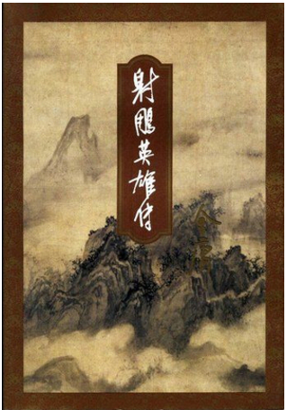
射雕英雄传
金庸

Slide 2
作者简介
金庸，原名查良镛，1924年3月10日生于浙江省海宁市，1948年移居香港 。当代知名武侠小说作家、新闻学家、企业家、政治评论家、社会活动家，“香港四大才子”之一。
1944年考入重庆中央政治大学外交系。1946年秋，金庸进入上海《大公报》任国际电讯翻译。1948年，毕业于上海东吴大学法学院。1952年调入《新晚报》编辑副刊，并写出《绝代佳人》、《兰花花》等电影剧本。1959年，金庸等人于香港创办《明报》。
1985年起，历任香港特别行政区基本法起草委员会委员、政治体制小组负责人之一，基本法咨询委员会执行委员会委员，以及香港特别行政区筹备委员会委员。2000年，获得大紫荆勋章。2009年9月，被聘为中国作协第七届全国委员会名誉副主席。同年荣获2008影响世界华人终身成就奖 。2010年，获得剑桥大学哲学博士学位

Slide 3
内容概括
全真教道长丘处机被金兵追杀，得郭啸天、杨铁心两结义兄弟相助。金国王子为哄骗包惜弱下嫁，遂使人杀害两家。后弱产下杨康而郭妻在蒙古产下遗腹子郭靖。丘道长与江南七怪约定十八年后带着郭、杨的遗孤在江南比武。郭 靖得七怪指导，更得铁木真赐封金刀驸马；而杨康骄纵成性，道长则暗中传以武功。 另外，铁与义女穆念慈共同浪迹天涯，访查爱妻下落，却因比武招亲，种下康与慈的一段孽缘。靖及蓉同游江南，途遇北丐洪七公，靖学会了降龙十八掌，并在桃花岛得老顽童周伯通亲授左右相击术和九阴真经。公代靖向黄药师提亲，时西毒欧阳峰偕侄到来提亲，师决以比武定夺，靖险胜，却被师误会，被逐离桃花岛。期后，一双爱侣几经波折始能重聚，再度共闯江湖。 蓉接任丐帮帮主之职，不慎误闯铁掌帮，被打至重伤。二人往一灯大师处求医。另方面，数年一度的武林盛事“论剑大会”又届，东邪、西毒、南帝、北丐、老顽童等高手，云集华山之巅，分出谁武功天下第一。

Slide 4
启示
老实人不吃亏。郭靖是一个出身农家的朴实少年，生性单纯刚直，说到做到。从不说谎。但就是这样一个老实人，在一些机缘巧合及朋友帮助下，最后成为了武功高强，真正的“英雄”！

Slide 5
人成长的环境很重要。郭靖与杨康之所以命运不一样，很重要的一个原因就是环境。郭靖从小父亲离世，生活在黄沙莽莽的大漠中、一碧千里的草原上，俗话说：“穷人的孩子早当家。”，郭靖就如这句话所说的，在条件艰苦的环境下，造就了他朴实，单纯，刚直，说到做到，从不说谎的性格。杨康同样也是父亲离世，但是他被金国六王子完颜洪烈收养为义子，一出生就在一个养尊处优的环境里，每天的日子过得无忧无虑。使他变得见钱眼开、见利忘义，甚至因为完颜洪烈的一句话：“我为李渊，你为李世民。”让杨康彻底抛弃了生父杨铁心。

Slide 6
天赋重要，勤奋更重要。郭靖天生愚笨，黄蓉天资聪颖。但由于郭靖勤学苦练，黄蓉学武却不甚用心，致使黄蓉武功不及郭靖。

Slide 7
谢谢

